Slide 1

DEFINICIÓN DEL AÑO METEOROLÓGICO TÍPICO EN BASE A LAS VARIABLES TEMPERATURA, PRECIPITACIÓN Y VELOCIDAD DEL VIENTO, DE TRES REGIONES NATURALES DEL ECUADOR: COSTA, SIERRA Y ORIENTE
Maestría en Sistemas de Gestión Ambiental
Autores:
Andrés Guerrero
Fausto Viteri
Director:
Dr. René Parra Ph.D

Slide 2
Contenido
Objetivos
Revisión de literatura
Metodología
Resultados
Conclusiones
Recomendaciones

Slide 3
Objetivos

Slide 4
Definir el año meteorológico típico en base a las variables temperatura, precipitación y velocidad del viento, de tres regiones naturales geográficas del Ecuador, Costa, Sierra y Oriente.
Establecer el método estadístico de mayor confiabilidad para obtener el año típico en una zona determinada del Ecuador
Identificar los meses más representativos de cada zona en particular considerando cada una de las variables.

Slide 5
Revisión de Literatura

Slide 6
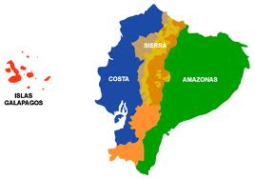
Zonas del Ecuador
Figura 1. Mapa del Ecuador dividido en las cuatro regiones naturales
Fuente: (Turismo Ecuador, 2012)

Slide 7
Factores que controlan las condiciones climáticas
Latitud geográfica,
Altitud del suelo,
Dirección de las cadenas montañosas,
Vegetación,
Acercamiento y alejamiento del océano,
Corrientes marinas y
Vientos.

Slide 8
Clasificación de los climas
Clasificación de Martonne
Clasificación de C.W. Thorntwaite
Clasificación de Heinrich Walter
Clasificación de W. Köppen

Slide 9
Figura 2. Clasificación de climas por regiones naturales del Ecuador
Fuente: (Vargas, 2008)

Slide 10
Definiciones de parámetros meteorológicos
Temperatura
El calor es una forma de energía, la energía calorífica y como tal se mide en unidades de energía.
La temperatura no es una forma de energía, y se define como la cualidad que determina la dirección del flujo calorífico entre dos cuerpos.

Slide 11
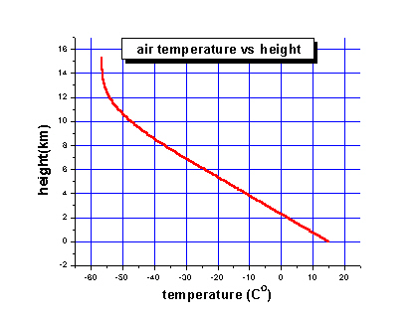
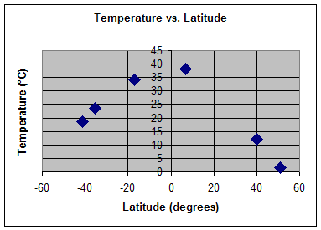
Factores que afectan la temperatura
Influencia de tierra y mares
Influencia de la altitud
Influencia de la latitud
Figura 3. Relación entre la temperatura y altitud
Fuente: (Faculty of Pure and Applied Science, York University, 2010)
Figura 4. Relación entre la temperatura y latitud
Fuente: (The Center for Innovation in Science and Engineering, 2012)

Slide 12
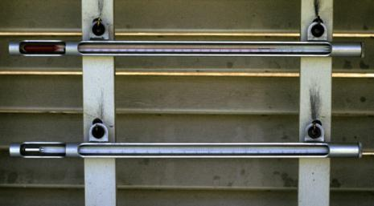
Instrumentos de medición de la temperatura
Figura 5. Termómetro de mínima, alcohol (arriba), termómetro de máxima, mercurio (abajo)
Fuente: (The Encyclopedia of Earth, 2010)

Slide 13
Promedios de temperatura
Temperatura mínima; Es la menor temperatura registrada en un día, y se puede observar en entre las 06:00 y las 08:00 horas.
Temperatura máxima; Es la mayor temperatura registrada en un día, y que se presenta entre las 14:00 y las 16:00 horas.
Temperatura media; generalmente se utiliza la temperatura media diaria, la cual es el promedio de las 24 lecturas practicadas de hora a hora durante el día.

Slide 14
Precipitación
Es el vapor del agua condensado líquido o sólido que cae sobre la superficie de la tierra.
Una gota de nube generalmente tiene un diámetro de entre 10 a 30 µm, y una gota de lluvia alrededor de entre 2000 µm.
La medición de la precipitación, está dada en mm/m2, o en litros por m².

Slide 15
Tipos de precipitación:
Llovizna
Lluvia
Nieve
Lluvia helada
Llovizna congelada
Nieve granular
Granizo

Slide 16
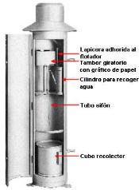
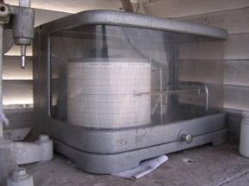
Medición de la precipitación
Pluviómetro | Pluviógrafo
Figura 6. Pluviómetro y pluviógrafo
Fuente: Pluviómetro (SEED, 2012) Pluviógrafo (Osservatorio L. Ferrajolo, 2007)

Slide 17
Viento
Es el aire en movimiento, siendo una magnitud vectorial y es caracterizado por su dirección y velocidad.
Se considera que se mueve en el plano horizontal.

Slide 18
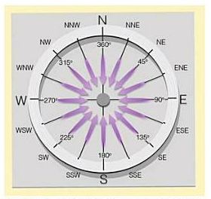
Medición del viento
Figura 7. Rosa de los vientos y grados de dirección
Fuente: (Donald, 2011)
Figura 8. Instrumentos de medición del viento
Fuente: (Donald, 2011)

Slide 19
Estaciones meteorológicas
Una estación meteorológica es una instalación destinada a medir y registrar regularmente diversas variables meteorológicas.

Slide 20
Tipos de estaciones meteorológicas
Estaciones Aeronáuticas
Estaciones Agrometeorológicas
Estaciones Climáticas Ordinarias
Estaciones Climáticas Principales
Estaciones Climáticas Especiales
Estaciones Pluviográficas
Estaciones Pluviométricas

Slide 21
Año meteorológico típico
  Un conjunto de valores de la irradiación horaria correspondiente a un año hipotético que se construye eligiendo, para cada mes, un año real cuyo valor medio mensual de la irradiación global diaria horizontal coincida con el correspondiente a todos los años obtenidos de la base de datos. (Eca Formación, 2007)

Slide 22
La generación de un año meteorológico típico es de gran importancia para los cálculos relativos a muchas aplicaciones en el campo de la ingeniería térmica, y para otras aplicaciones de energías renovables. (Kamal & Abdul, 2009)

Slide 23
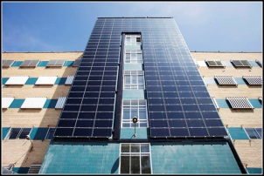
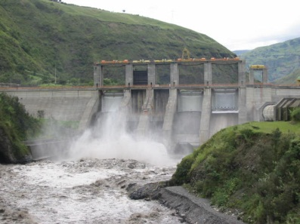
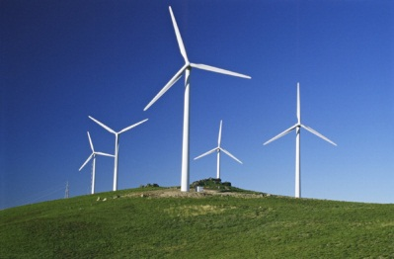
Aplicaciones para el año meteorológico típico
  Es encontrar lugares idóneos para aprovechar de mejor manera la radiación solar, de hecho se hacen en la actualidad muchos estudios para desarrollar edificios fotovoltaicos.
  Siguiendo este principio básico, se puede analizar el viento para aprovechamiento de energía eólica o también de la lluvia para utilizar la energía hidráulica.

Slide 24
Metodología

Slide 25
El presente estudio desarrolló una metodología adaptada al Método Sandia Revisado, mediante el uso de herramientas informáticas que permitían continuar con los pasos propuestos por dicha metodología.

Slide 26
Etapa inicial
  Se hizo una recopilación de información primaria y secundaria de la base de datos del Instituto Nacional de Meteorología e Hidrología.
  Se seleccionaron estaciones meteorológicas más representativas en la Costa, Sierra y Oriente.
  Se consideraron las variables de temperatura mínima, media, máxima, precipitación y velocidad del viento.
  Se tomaron en consideración un mínimo de 11 años para cada variable y cada estación meteorológica.

Slide 27
Etapa intermedia
  Se aplicó un método de relleno para estimar datos faltantes en los años de análisis en cada una de las estaciones meteorológicas, mediante el uso del software estadístico SPSS.
  Se realizó un relleno de datos en base a medias de datos intermedios.
  Se hizo un suavizado exponencial de los datos para eliminar posibles falencias de los mismos, al tomar en cuenta todos los datos del mes.

Slide 28
Etapa intermedia
  Se realizó un cálculo de regresión cúbica para hacer que los datos se acoplen a la distribución que tienen durante el mes analizado, siguiendo los requisitos estadísticos para un error de 0.05.
  Se hicieron cálculos estadísticos para cada mes y cada variable considerada en cada una de las estaciones meteorológicas previstas.

Slide 29

Etapa intermedia
  Finalmente se aplicó la ecuación estadística de Finkelstein-Schafer, para todos los datos considerados, temperatura máxima, temperatura media, temperatura mínima, precipitación y velocidad del viento.
fi = función de distribución acumulada (entre 0 y 1) hasta la clase ,
m = número de clases

Slide 30
Etapa final
  Se categorizaron los diferentes rangos de las variables tratadas, precipitación, temperatura y velocidad del viento.
  Se multiplicaron cada uno de los valores obtenidos en la ecuación de Finkelstein-Schafer, de todos los parámetros meteorológicos analizados con los valores ponderados para obtener un índice WS.
FS_{T} o FS_{G}= valor encontrado con Finkelstein-Schafer (dependiendo del parámetro analizado)
k_{T} o k_{G}= valores ponderados por parámetro meteorológico

Slide 31
Pesos ponderados k adaptados para cada variable
Esquema de ponderación para el Año Meteorológico Típico
Tmax | Tmin | Tprom | RHmax | RHmin | RHprom | Vviento | Heliofania | Precip | Evap | R global
0.04 | 0.05 | 0.09 | 0.04 | 0.04 | 0.08 | 0.08 | 0.04 | 0.01 | 0.04 | 0.5
Se determinaron un total de cinco años con los meses semejantes entre los diferentes años para las diferentes estaciones en las zonas del país.

Slide 32
Se realizó un análisis de datos y de curvas entre los meses semejantes y se seleccionó el mes que mejor representa a cada zona.
Se estableció el año típico en cada región, costa, sierra y oriente.

Slide 33
Resultados

Slide 34
Región | Sierra |  | Costa |  | Oriente
Rango de años | 1986-1996 |  | 1982-1992 |  | 1988-1998
Estación 1 | La Tola (M002) | Pichincha | Pichilingue (M006) | Los Ríos | Nuevo Rocafuerte (M007) | Orellana
Estación 2 | Izobamba (M003) | Pichincha | Arenillas (M179) | El Oro | Yanzatza (M190) | Zamora Chinchipe
Estación 3 | Rumipamba-Salcedo (M004) | Cotopaxi | Alluriquín INECEL (M209) | Santo Domingo de los Tsáchilas | Gualaquiza Inamhi (M189) | Morona Santiago
Estación 4 | Iñaquito (M024) | Pichincha | - | - | - | -

Slide 35
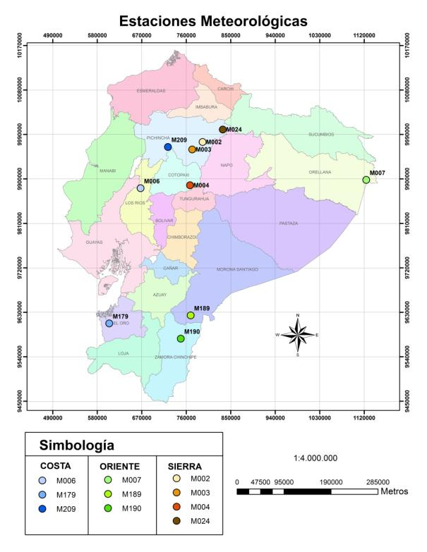

Slide 36
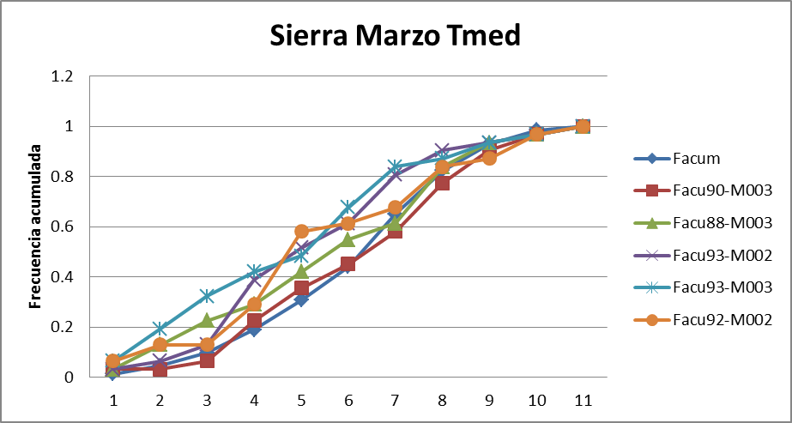
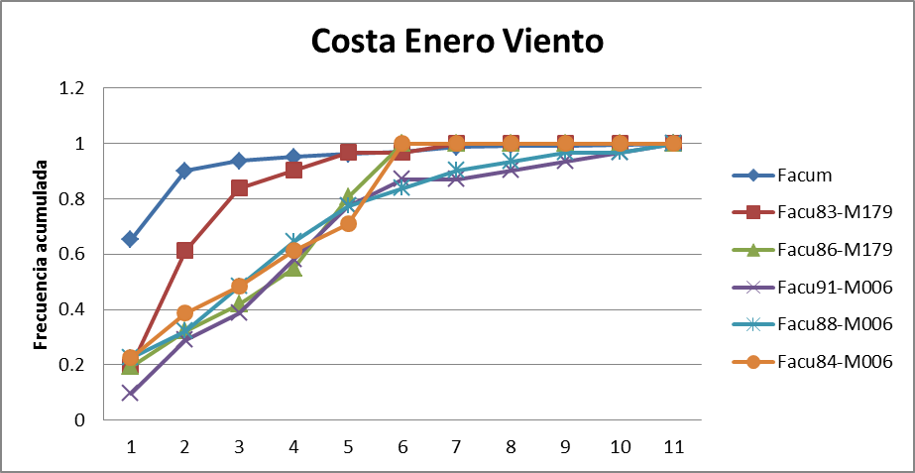
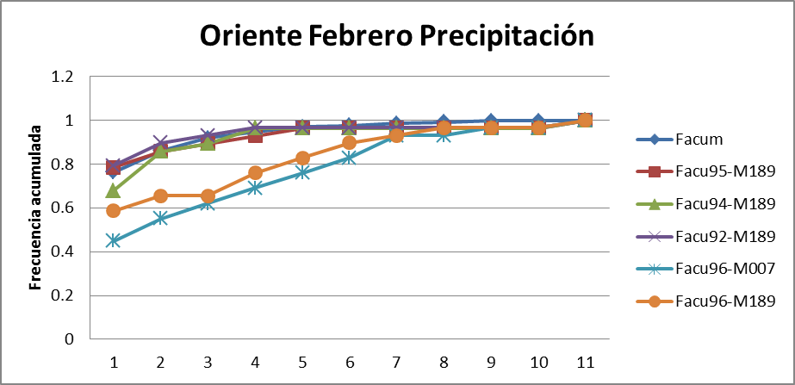
Comparación de las frecuencias acumuladas de marzo con la temperatura media
Comparación de las frecuencias acumuladas de enero con el viento
Comparación de las frecuencias acumuladas de febrero con la precipitación

Slide 37
Definición del Año Típico Meteorológico para las tres zonas climáticas del Ecuador
Estaciones escogidas para el Año Meteorológico Típico de la Región Sierra
Año Típico Meteorológico de la Región Sierra
Mes | Enero | Febrero | Marzo | Abril | Mayo | Junio | Julio | Agosto | Septiembre | Octubre | Noviembre | Diciembre
Estación | M024 | M024 | M003 | M024 | M002 | M024 | M002 | M004 | M003 | M002 | M024 | M024
Año | 1990 | 1996 | 1990 | 1989 | 1991 | 1989 | 1992 | 1988 | 1993 | 1988 | 1989 | 1996
Valor WS | 0.14821 | 0.13608 | 0.14664 | 0.12883 | 0.14618 | 0.13128 | 0.15136 | 0.14350 | 0.141152 | 0.12508 | 0.135369 | 0.178343

Slide 38
Estaciones escogidas para el Año Meteorológico Típico de la Región Costa
Año Típico Meteorológico de la Región Costa
Mes | Enero | Febrero | Marzo | Abril | Mayo | Junio | Julio | Agosto | Septiembre | Octubre | Noviembre | Diciembre
Estación | M179 | M006 | M006 | M209 | M209 | M179 | M006 | M179 | M179 | M179 | M006 | M209
Año | 1983 | 1986 | 1986 | 1991 | 1991 | 1992 | 1982 | 1984 | 1989 | 1982 | 1992 | 1991
Valor WS | 0.251769 | 0.178887 | 0.214622 | 0.243737 | 0.237791 | 0.191152 | 0.216403 | 0.231241 | 0.270808 | 0.254545 | 0.180182 | 0.214233

Slide 39
Estaciones escogidas para el Año Meteorológico Típico de la Región Oriente
Año Típico Meteorológico de la Región Oriente
Mes | Enero | Febrero | Marzo | Abril | Mayo | Junio | Julio | Agosto | Septiembre | Octubre | Noviembre | Diciembre
Estación | M007 | M189 | M007 | M007 | M189 | M007 | M189 | M189 | M189 | M007 | M189 | M007
Año | 1991 | 1995 | 1994 | 1998 | 1990 | 1991 | 1990 | 1990 | 1998 | 1990 | 1996 | 1998
Valor WS | 0,159277 | 0,180821 | 0,177302 | 0,185798 | 0,167879 | 0,163879 | 0,143773 | 0,154154 | 0,161414 | 0,143949 | 0,150505 | 0,1426

Slide 40
Conclusiones

Slide 41
El presente proyecto demuestra que las variaciones en las estaciones meteorológicas alrededor del Ecuador tienen condiciones atmosféricas inestables, por lo que se las agrupó por regiones climáticas semejantes, Costa, Sierra y Oriente.
Las estaciones consideradas para la formación del año típico de la Sierra y de la Costa reflejan condiciones más homogéneas, mostrando una diversidad de estaciones, utilizándose todas las estaciones, en tanto que la estación 190, llamada Yanzatza en Zamora Chinchipe, tiene condiciones muy heterogéneas, y debido a esto no fue considerada para el establecimiento del año típico de la Región Oriente.

Slide 42
En la región Sierra, la estación que se repite mas es la M024, correspondiente a Iñaquito, en la provincia de Pichincha, por lo que las características climáticas más semejantes presentadas en el año típico corresponden a la ciudad de Quito.
En la región Costa, la estación que se repite mas es la M179, correspondiente a Arenillas, en la provincia de El Oro, por lo que las características climáticas más semejantes presentadas en el año típico corresponden a la provincia de El Oro.

Slide 43
En la región Oriente, la estación que se repite mas es la M179, correspondiente a Nuevo Rocafuerte, en la provincia de Orellana, por lo que las características climáticas más semejantes presentadas en el año típico corresponden a la provincia de Orellana.
Los años seleccionados se obtuvieron de la base de datos meteorológicos del INAMHI, la cual presenta muchas fechas sin datos lo que obligó a que la selección de los años varíe drásticamente entre cada región del Ecuador.

Slide 44
Se debió trabajar con datos anteriores al año 2000, ya que los datos posteriores a ese año, estaban incompletos y además contaban con información parcial de muchos meses.
El método seleccionado para procesar los datos y formar el año típico meteorológico, Método Sandia Revisado, es el estándar que se maneja a nivel global, demostrando fidelidad en los datos utilizados y en los resultados obtenidos.

Slide 45
Recomendaciones

Slide 46
Desarrollar un software libre para las características de los datos del Ecuador, y así poder encontrar semejanzas climáticas entre zonas para establecimiento de nuevas actividades.
Realizar este tipo de ensayos para localidades más pequeñas, de esta manera se puede mejorar las previsiones locales en posibles sucesos no deseados como inundaciones o sequías.

Slide 47
Corregir los datos globales que se encuentran disponibles en las estaciones meteorológicas de las diferentes zonas, ya que al completar datos faltantes, la confiabilidad disminuye.
Mejorar el sistema de recolección de datos in situ, ya que al incrementar la efectividad de los datos reales en los equipos de medición se puede establecer relaciones más precisas.

Slide 48
Trabajar con datos más actuales, los cuales deben ser liberados por el organismo competente, para que la información sea actual y pueda ser utilizada en estudios modernos.

Slide 49
GRACIAS

